Slide 1



Slide 2
發展背景與動機
資訊科技發達，電腦與手機的使用年齡範圍擴大
培養良好坐姿的需要
方便家長糾正學童坐姿
許多成人在工作時也容易忘記注意自己的坐姿

Slide 3
系統發展目的
以唾手可得的設備，推廣良好坐姿的重要性
—便宜又易取得
以趣味故事的取得，激勵用戶坐姿的正確性
—培養自動自發
以正確坐姿的偵測，培養正確坐姿的習慣性
—預防勝於治療
忙碌的父母再也不用時時刻刻盯著孩子是否坐姿正確，提高自己的生產力，只需要偶爾去看看即可

Slide 4
系統範圍

Slide 5
帳戶（安全性）控管：
在 手機 / 電腦 上以Google帳號 登入 / 登出
為何使用Google帳號登入？
便利性
保護使用者資料—安全性

Slide 6
帳號設定：
自行設定時間（幾分鐘後響鈴）
設定鬧鐘是否開啟（鬧鐘狀態）
提醒自己什麼時候該休息走動了（鬧鐘提醒）
鬧鐘
累計時間功能
自訂義獎勵
基本資料
查看總累計時間
設定獎勵為何
完成故事解鎖可獲得自訂義獎勵
更改基本資料、使用者暱稱等

Slide 7
收藏畫面：（獎勵機制）
故事
可透過完成任務取得故事
可顯示 已取得 及 未取得 之故事
完成故事解鎖可獲得自訂義獎勵
角色
可透過完成任務取得故事中角色
可顯示已取得角色
獎勵機制之意義：讓自制力稍低的使用者有堅持下去的動力

Slide 8
坐姿狀態
顯示坐姿狀態是否正常
正確—維持30分鐘即可得到獎勵
不正確—響鈴提醒
（在偵測坐姿時，會顯示維持的時間）

Slide 9
背景知識
PoseNet、SVM分類器、Android Studio

Slide 10

PoseNet—影像讀入
利用Tensorflow所開發出來的機器學習模型
Tensorflow：Google大腦團隊開發，用於各種感知和語言理解任務的機器學習
建於瀏覽器的即時人體動作偵測系統（可不連網路）
姿勢估計：能在影像和視訊中檢測到人物的計算機技術
只會估計身體關節的位置，不會識別身分相關資訊（無個資問題）
共有17個姿勢關鍵點
我們只選取其中的五個（雙眼、雙耳、鼻子）
可偵測單人或多人姿勢

Slide 11
SVM分類器—資料處理
SVM—Support Vector Machine，支撐分類器、支援向量器…
機器學習中的監督視學習法
用統計風險最小化的原則來估計一個分類的超平面
找到一個決策邊界（dicision boundary），讓兩類之間的邊界（margins）最大化
（訓練好的分類器模型可將輸入的資料進行分類、判斷）

Slide 12

SVM分類器—資料處理
找到一個決策邊界（dicision boundary），讓兩類之間的邊界（margins）最大化

Slide 13


SVM分類器—資料處理
訓練好的分類器模型可將輸入的資料進行分類、判斷
DATA
SVM

Slide 14
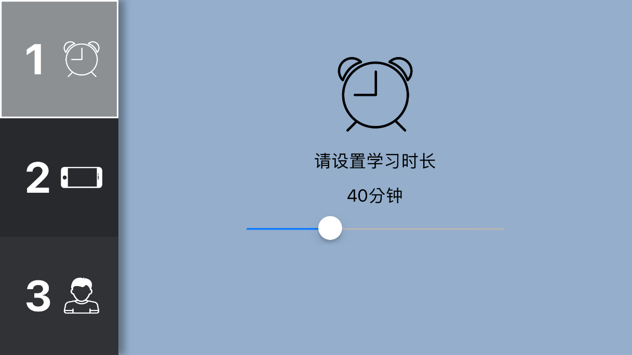
現在市場上相似的應用程式—護眼小助手
首頁

Slide 15
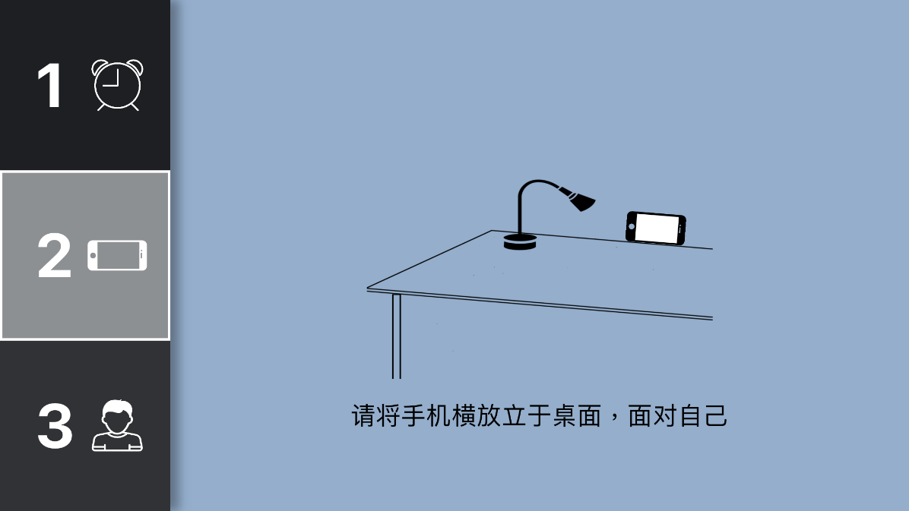
現在市場上相似的應用程式—護眼小助手
使用前步驟

Slide 16
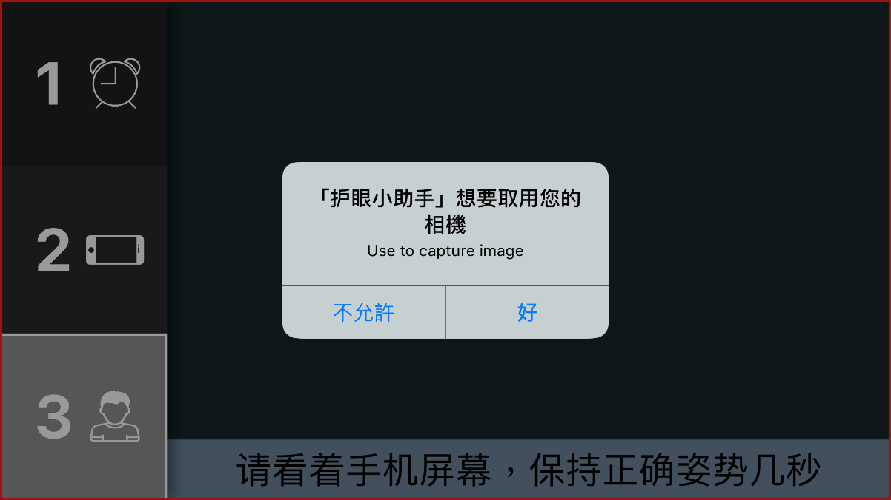
現在市場上相似的應用程式—護眼小助手
使用前設定

Slide 17
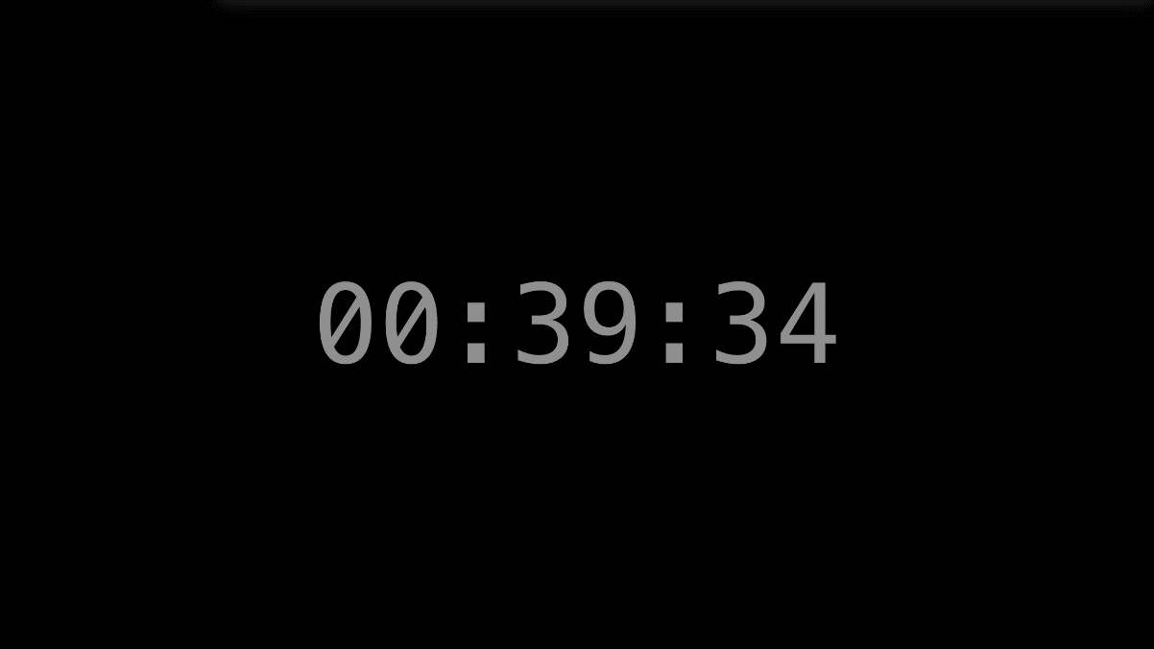
現在市場上相似的應用程式—護眼小助手
檢測中 / 計時畫面

Slide 18
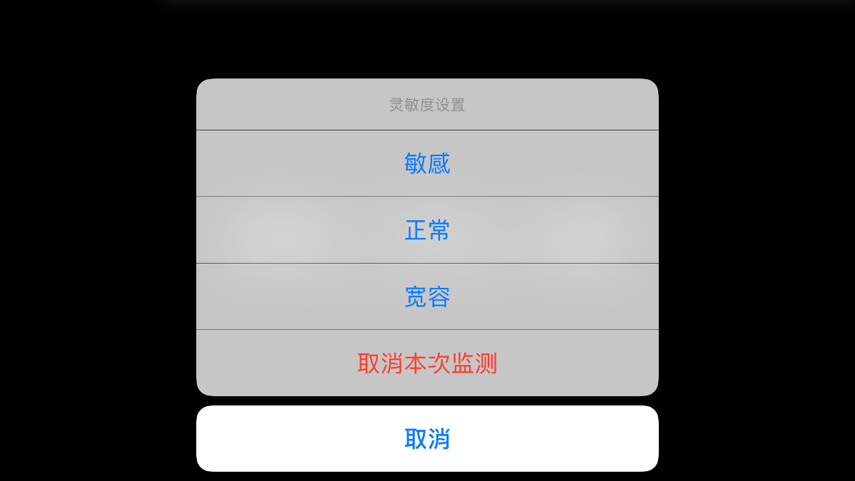
現在市場上相似的應用程式—護眼小助手
靈敏度設置

Slide 19
現在市場上相似的應用程式—護眼小助手
靈敏度設置

Slide 20

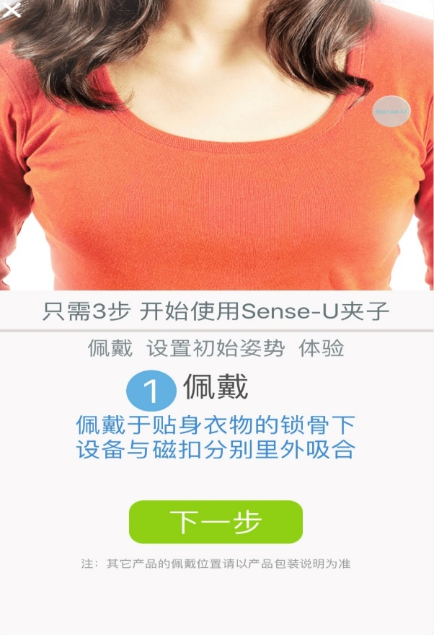
現在市場上相似的應用程式—Sense-U 夾子
首頁
連接設備
使用步驟

Slide 21
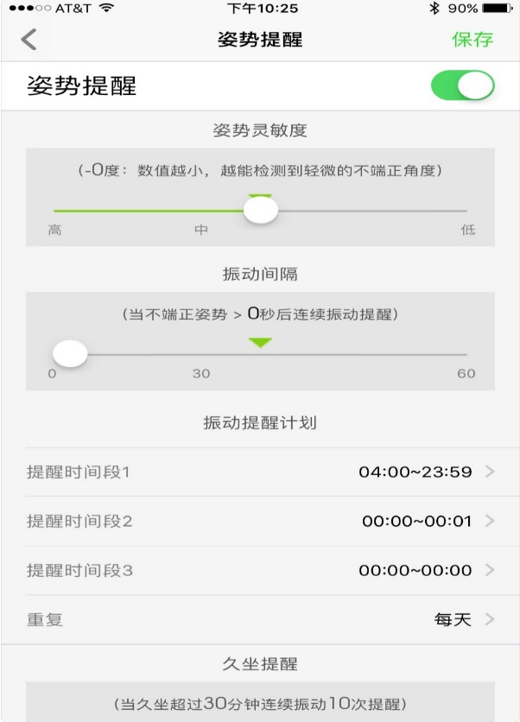
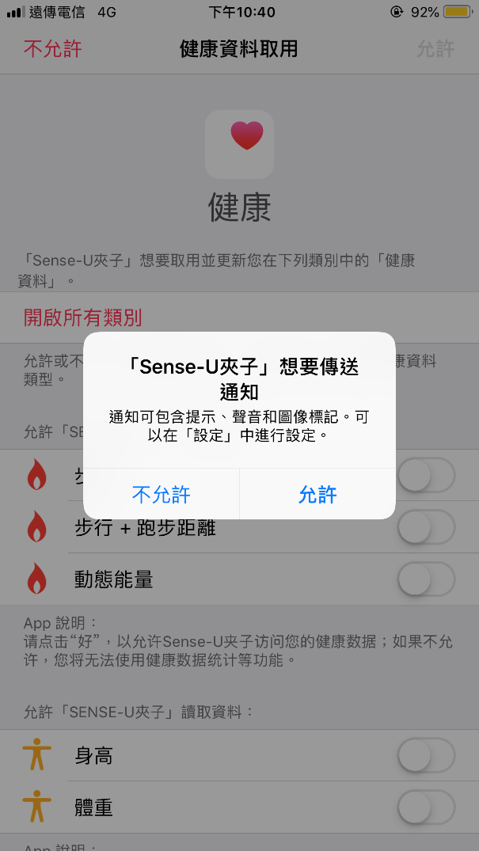
現在市場上相似的應用程式—Sense-U 夾子
提醒設定
通知及資料
取用設定

Slide 22
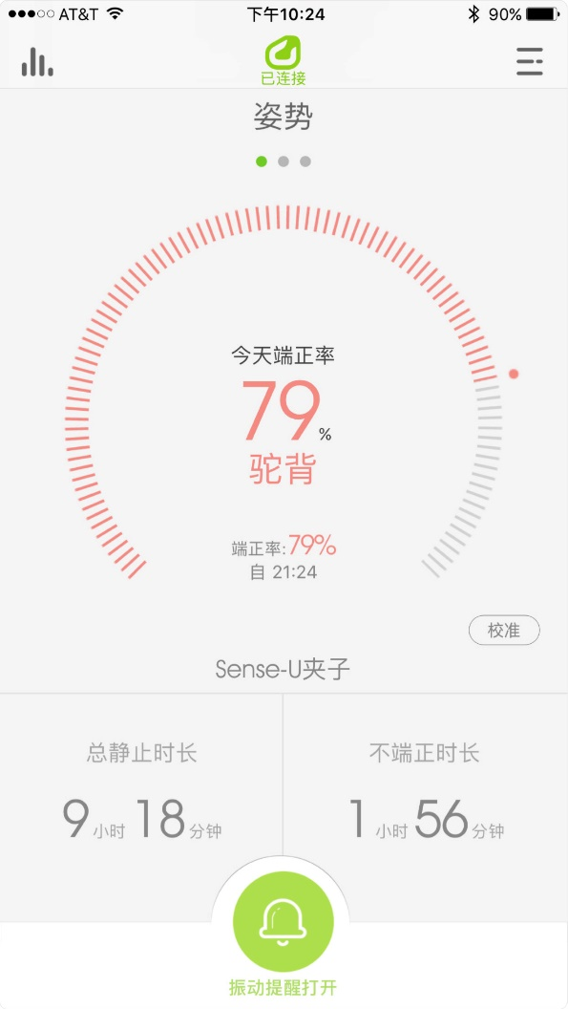
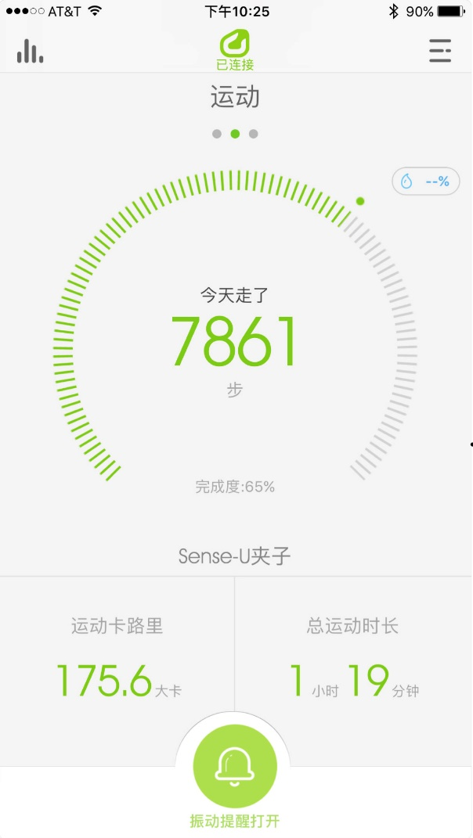
現在市場上相似的應用程式—Sense-U 夾子
姿勢
相關姿勢
運動
相關信息

Slide 23
本系統與其他相似應用程式之比較
 | 護眼小助手 | Sense-U夾子 | Good +
設定提醒間隔時間 | V | V | V
設定靈敏度 | V | V
正確坐姿累計時間 |  | V | V
坐姿狀態顯示 |  |  | V
獎勵機制 |  |  | V
姿勢提醒 |  | V | V

Slide 24
系統限制
可行性分析

Slide 25
鏡頭的遠近影響判斷
鏡頭與使用者之間的擺放位置可能影像系統判斷
目前只能在限制的空間範圍下進行判斷
作業系統版本限制
僅提供安卓（android）系統之用戶端使用
硬體設備限制
本系統用到了機器學習及影像處理，故須使用有固態硬碟（SSD，Solid-state drive）的電腦，以求即時性反饋
本系統的電腦計算端與移動裝置接受端透過網路連接，故操作本系統時需要網路

Slide 26
對固態硬碟的應變措施
擷取檔案件格為每5000毫秒1次（1 time/ 5000 ms，5秒）
擷取檔案後，每500毫秒（1 time / 500ms，0.5秒）進行一次檔案傳輸
影像處理後，進入SVM分類器時，延遲500毫秒（1 time / 500ms，0.5秒）讀取，已給予不同規格之電腦處理時間
為解決系統刻意延遲所產生的資料重疊問題，及避免使用者有臨時性動作被偵測到（如彎腰撿東西、站起來拿東西），所以將行動端設為接收到連續7次錯誤訊息時，才進行姿勢錯誤的回報

Slide 27
商業模型與系統商業應用

Slide 28
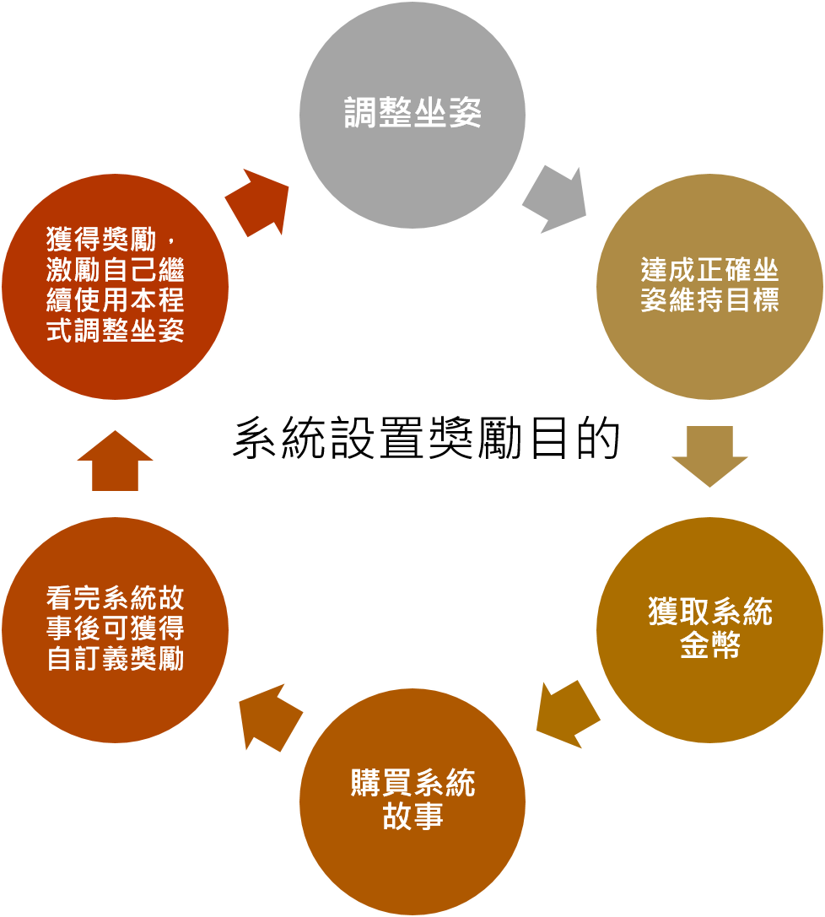
自定義獎勵說明：
父母將與購買商品網址貼到自訂欄位中，當故事破解完，我們就會將其商品頁面導向給使用者，我們並不代為提供獎勵
理由：
使用FinTech進行線上金流處理，可能因孩子操作不當，造成家長誤買，為了顧及家長權益，故本系統將商品最後購買權給家長定奪，避免日後糾紛

Slide 29
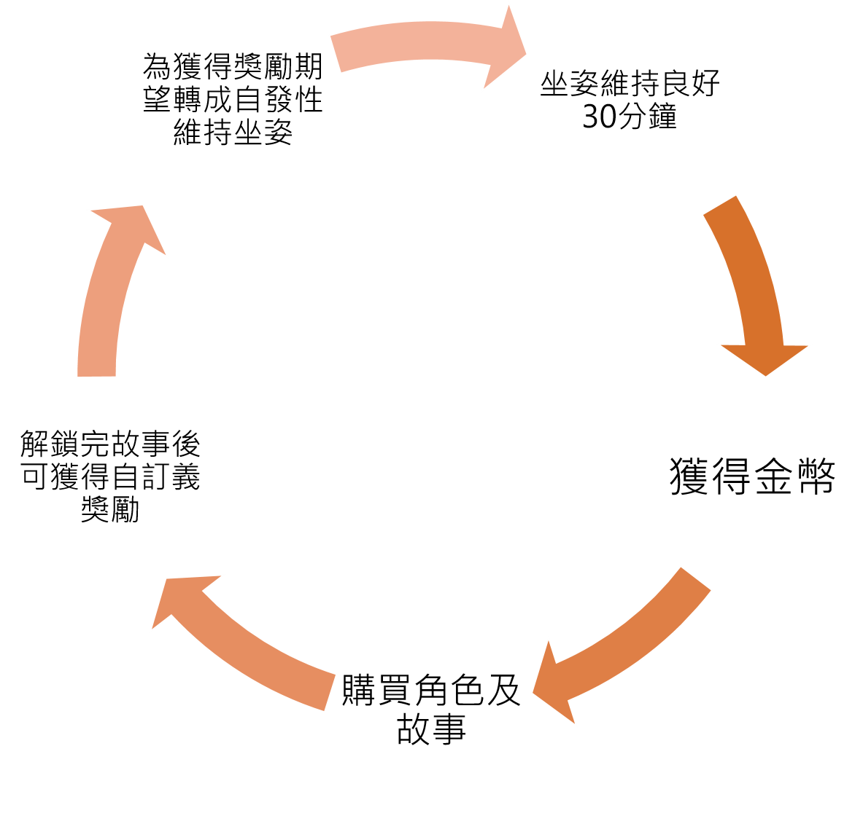
系統設置獎勵流程圖

Slide 30
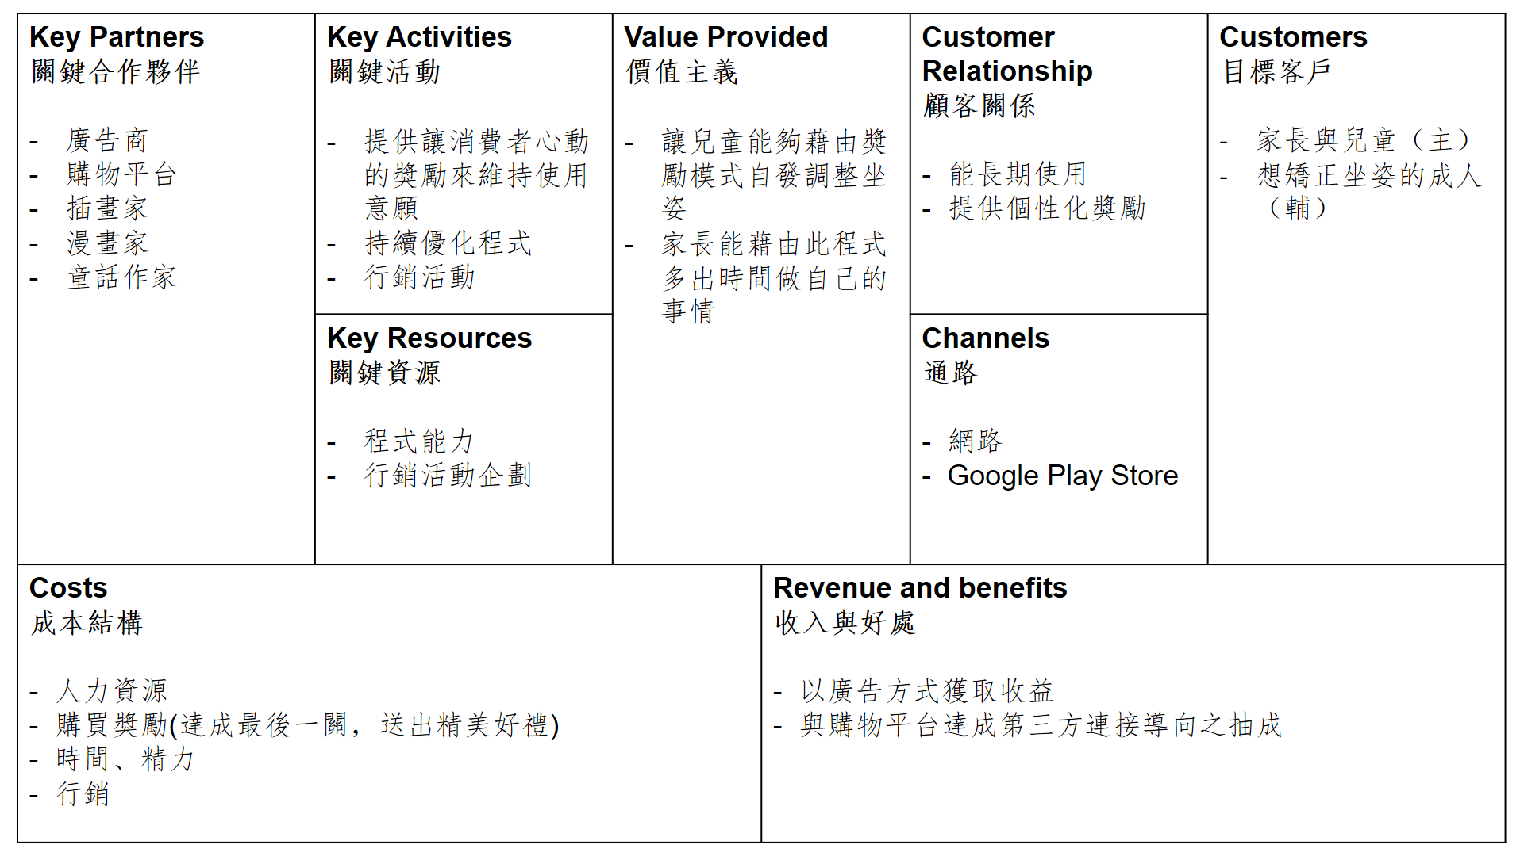

Slide 31
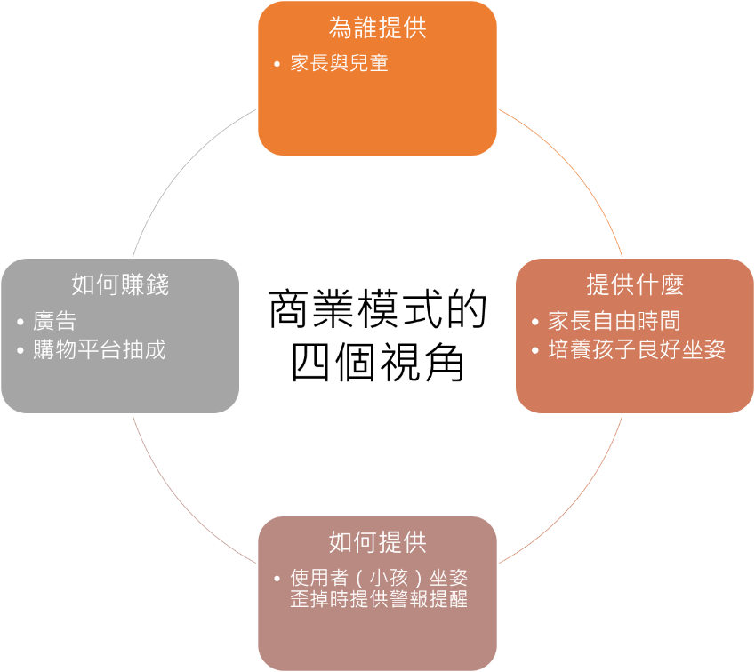

Slide 32
商業模式
單純出售模式
知名度不足，不適合收取過高費用
淘汰此模式
持續推出更新附屬模式（配合廣告模式）
定時更新故事主線
增加角色
開發新主題
未來可與插畫家合作，開發出新形勢共生生態，維持商品新穎性
供使用者使用獎勵得到之金幣購買

Slide 33
系統運作流程圖

Slide 34
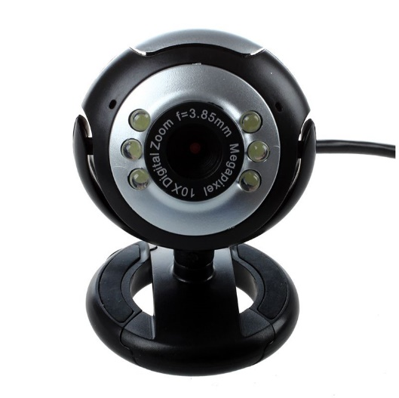
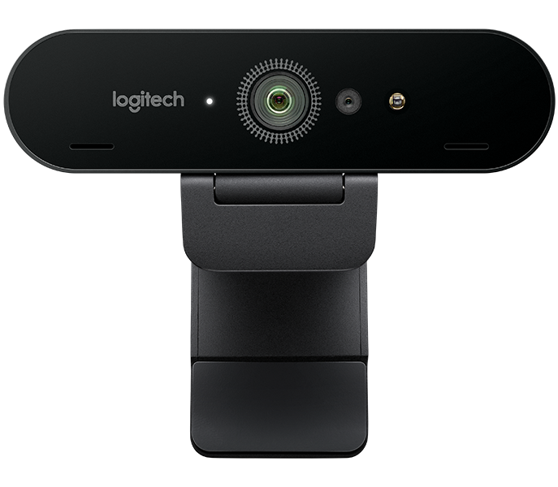
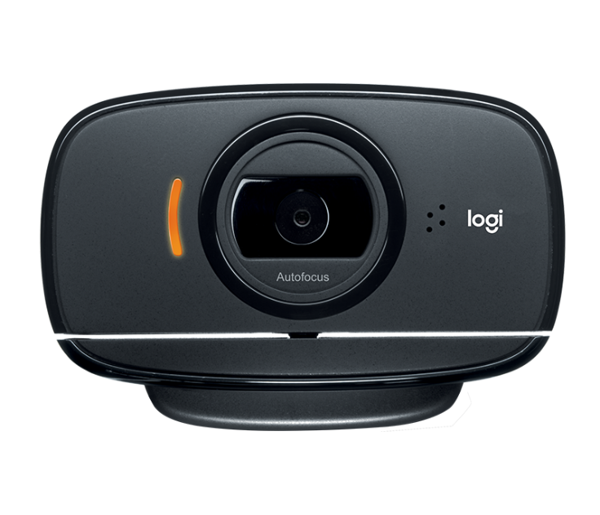
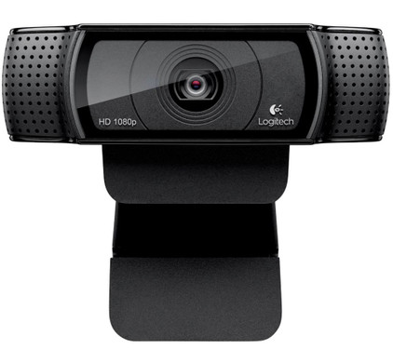
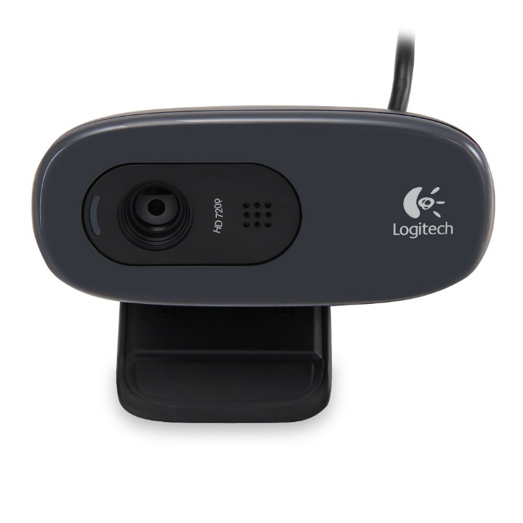
USB外接式攝影機
WebCam
Step 1 由WebCam讀入影像

Slide 35
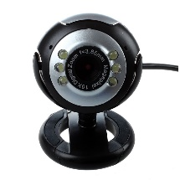
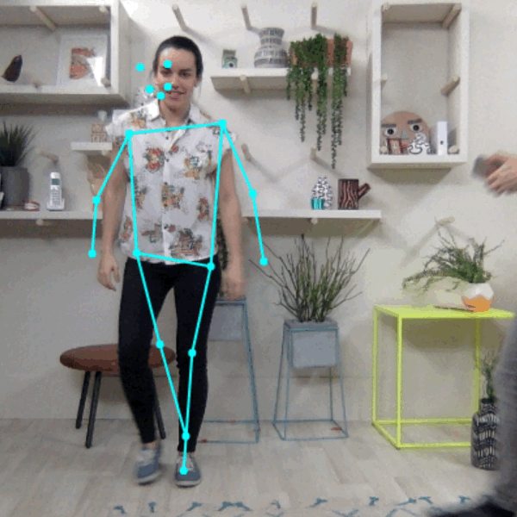

Step 2 將影像藉由USB傳入電腦主機
連接WebCam的電腦主機
Step 3 將影像透過PoseNet Model進行標點
PoseNet
Step 4 將標記好的17組點座標傳送至以訓練完成的SVM分類器中
SVM
Step 5 透過SVM進行坐姿判斷
Yes
No

Slide 36


連接WebCam的電腦主機
PoseNet
SVM
Yes
No
Step 6 將判斷結果
寫入資料庫中
Step 7 Android Application型資料的讀寫，讀取判斷使用者有坐姿異常的狀況
Realtime Database

Slide 37
軟體設計規格

Slide 38
資料庫設計—現階段：No-SQL
目前採用Firebase的Real-Time Database為資料庫，以非關聯式資料庫進行資料存取
未來為將專案擴大執行，會將現在的非關聯式資料庫轉由關聯式資料庫進行系統資料存取，現階段已將關聯式資料庫之相關內容建立完成，預計暑期優化系統，以符合實際商業用途。

Slide 39
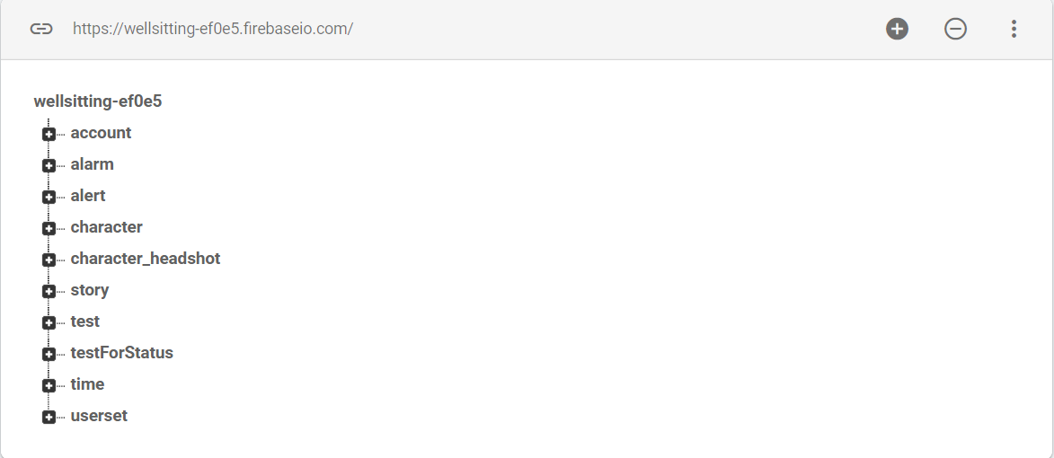
現階段使用—非關聯式資料庫
Firebase — Realtime Database 總覽

Slide 40
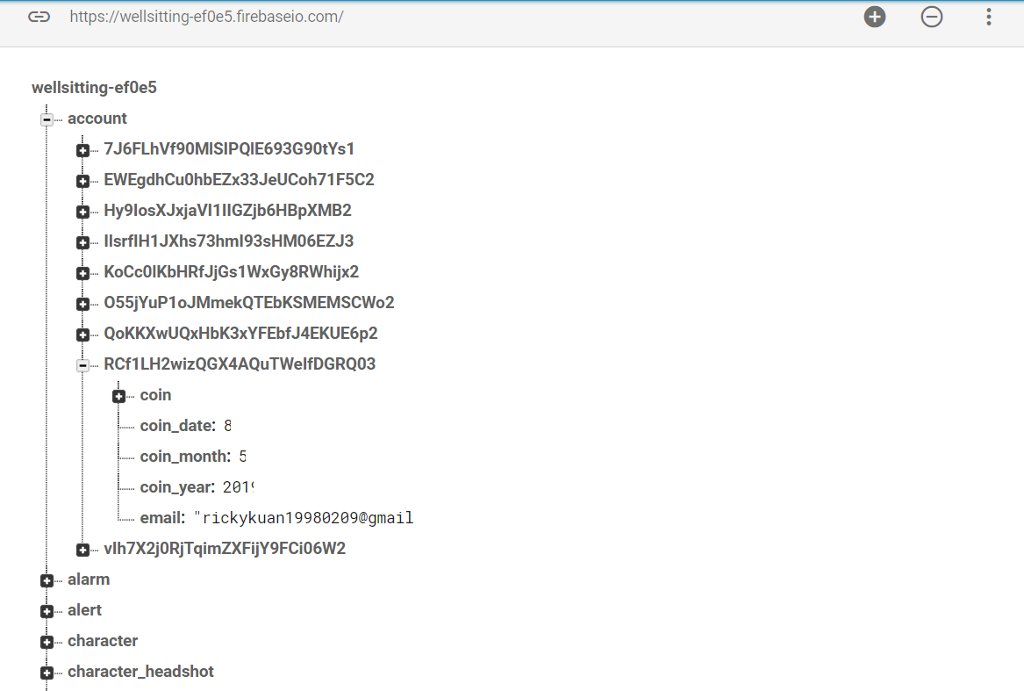
記錄使用者所持有之系統金幣
為記錄使用者最後一次刷新coin欄位質之年月日，以避免使用者於同一日重複簽到
本系統登入之必要值
Account的用途為管理使用者google帳號

Slide 41
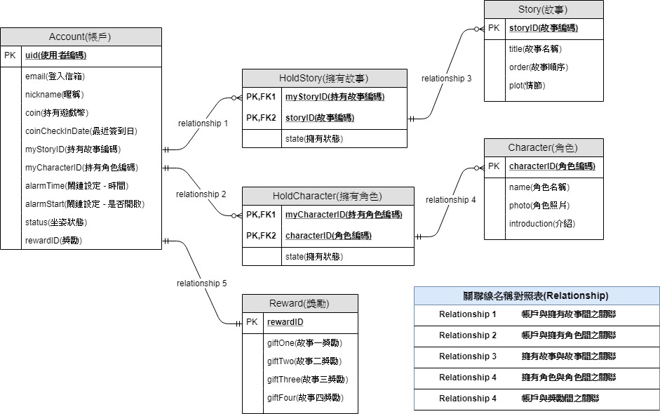

Slide 42
介面藍圖
行動裝置

Slide 43

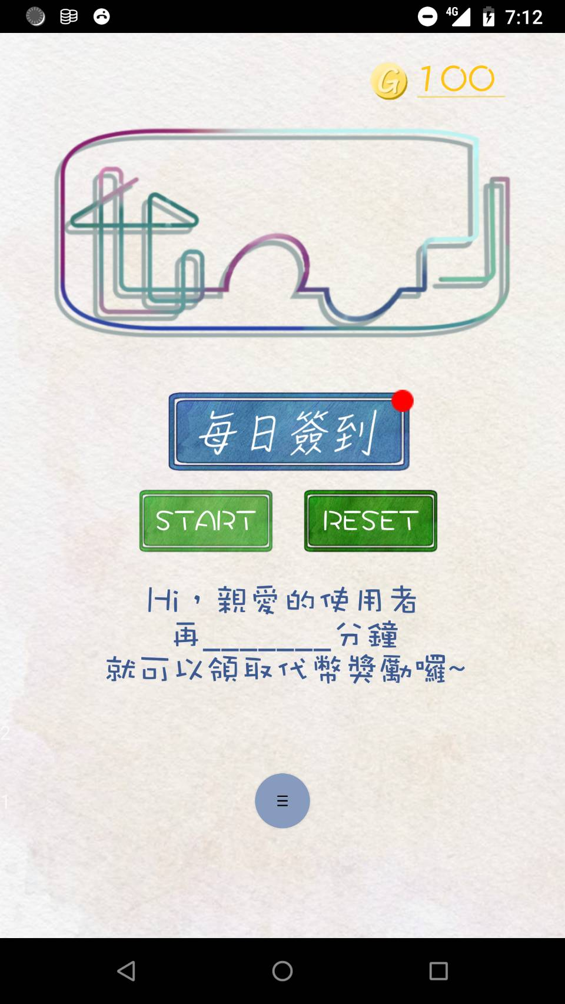
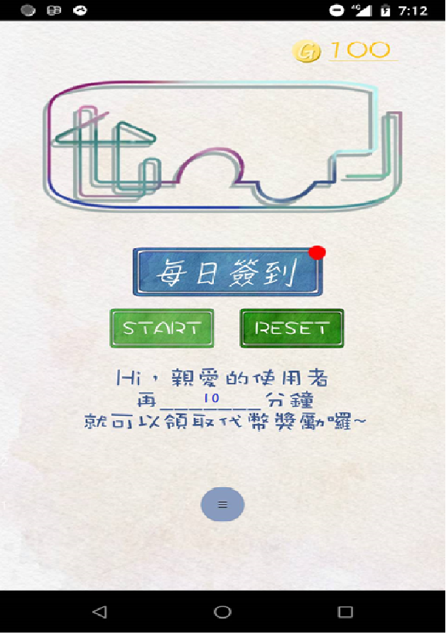
登入頁面
首頁
首頁—啟動坐姿偵測

Slide 44
登入頁面
首頁
首頁—啟動坐姿偵測

Slide 45
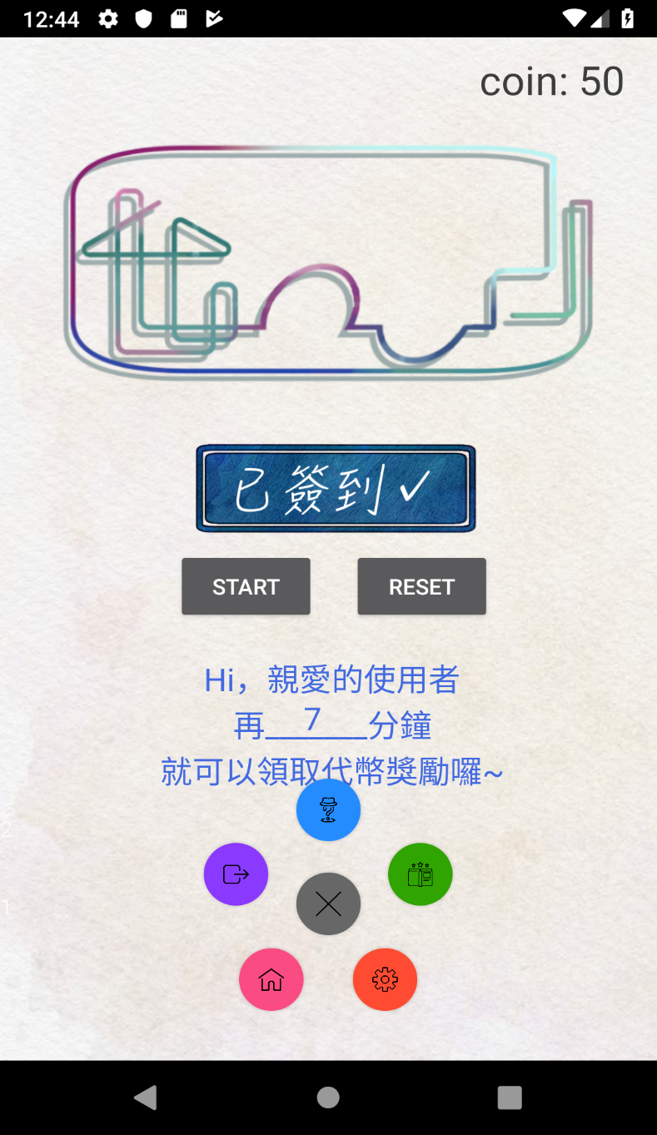
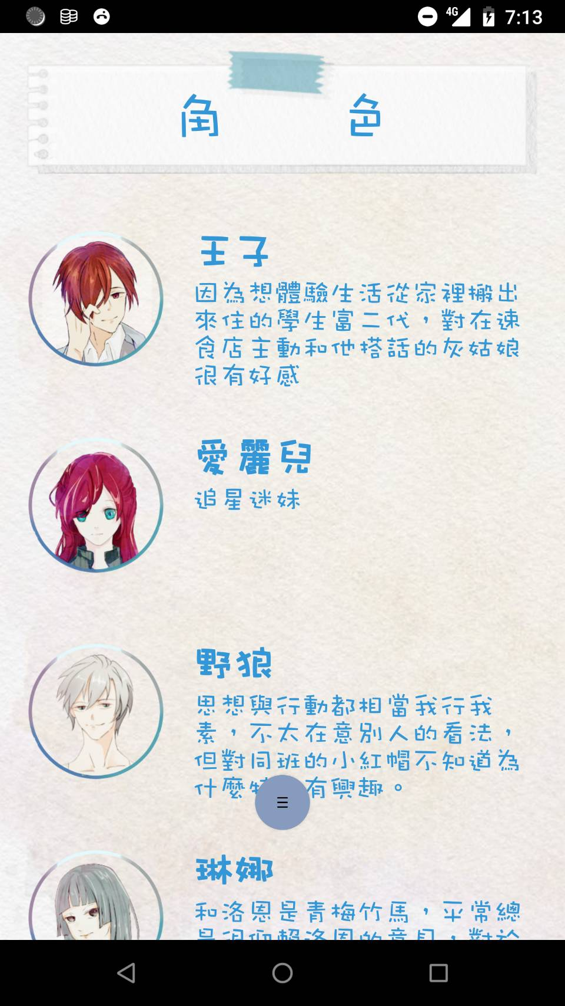
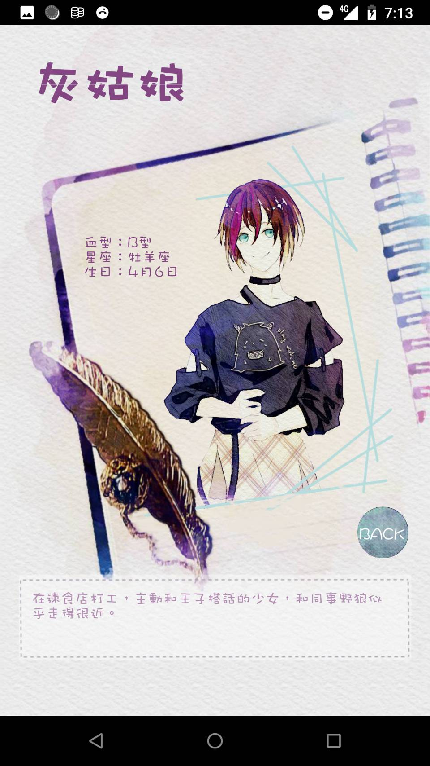
首頁—控制列功能
角色
角色—已取得角色

Slide 46
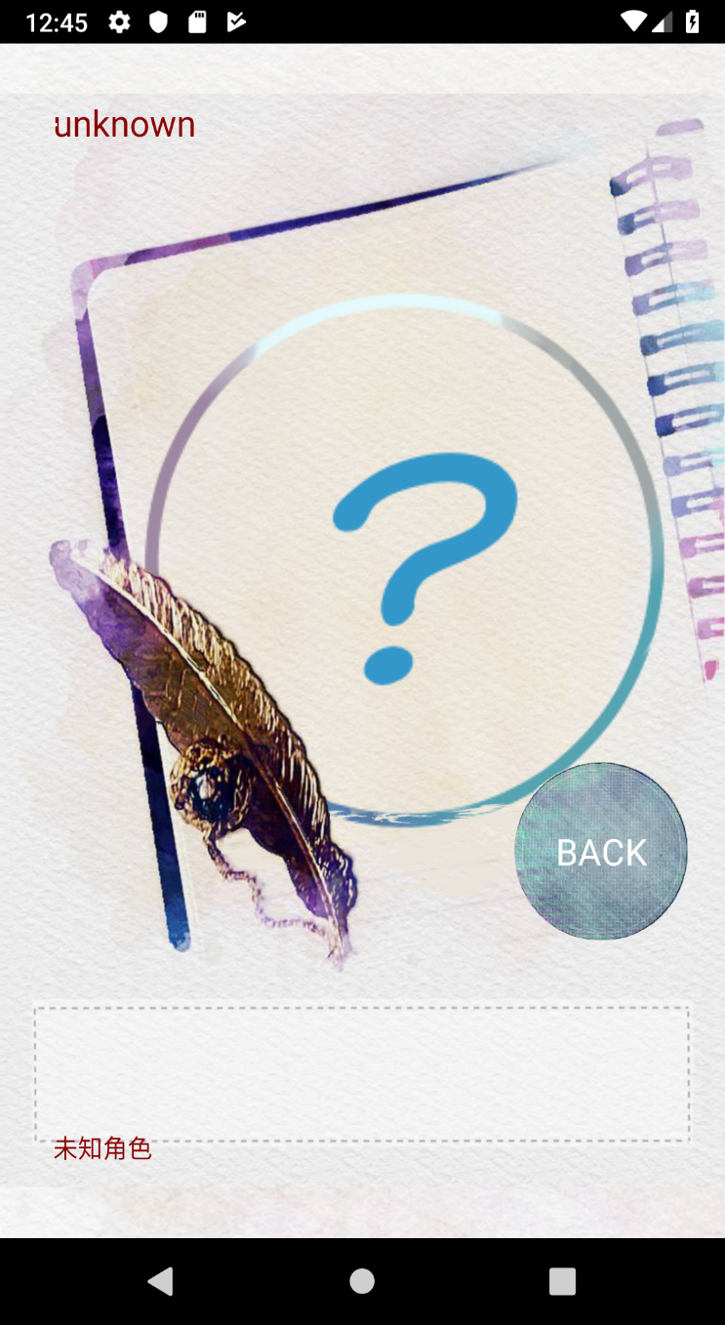
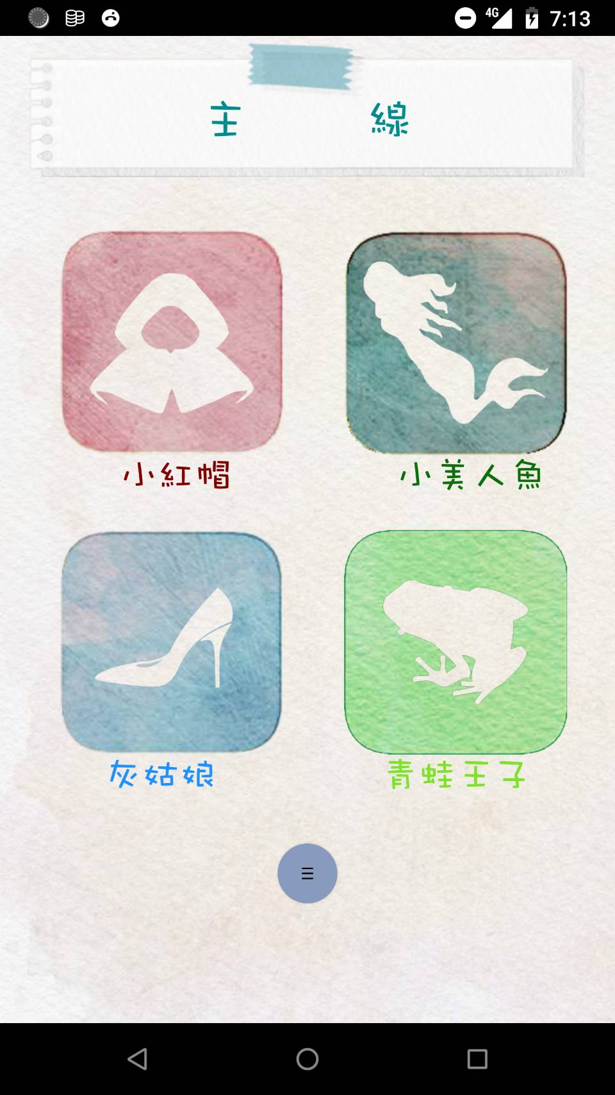
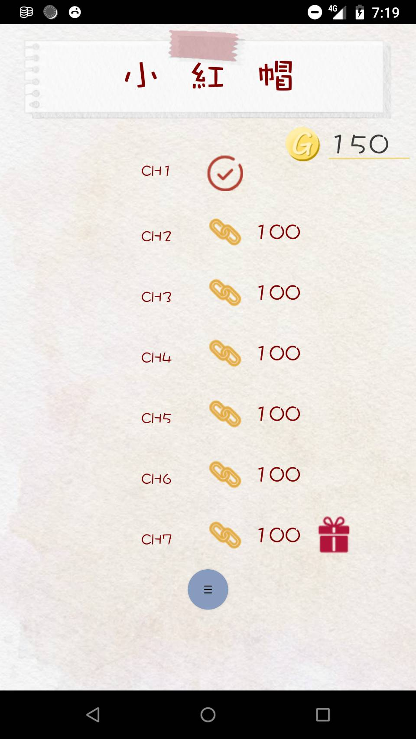
角色—未取得角色
故事
故事—章節列表

Slide 47
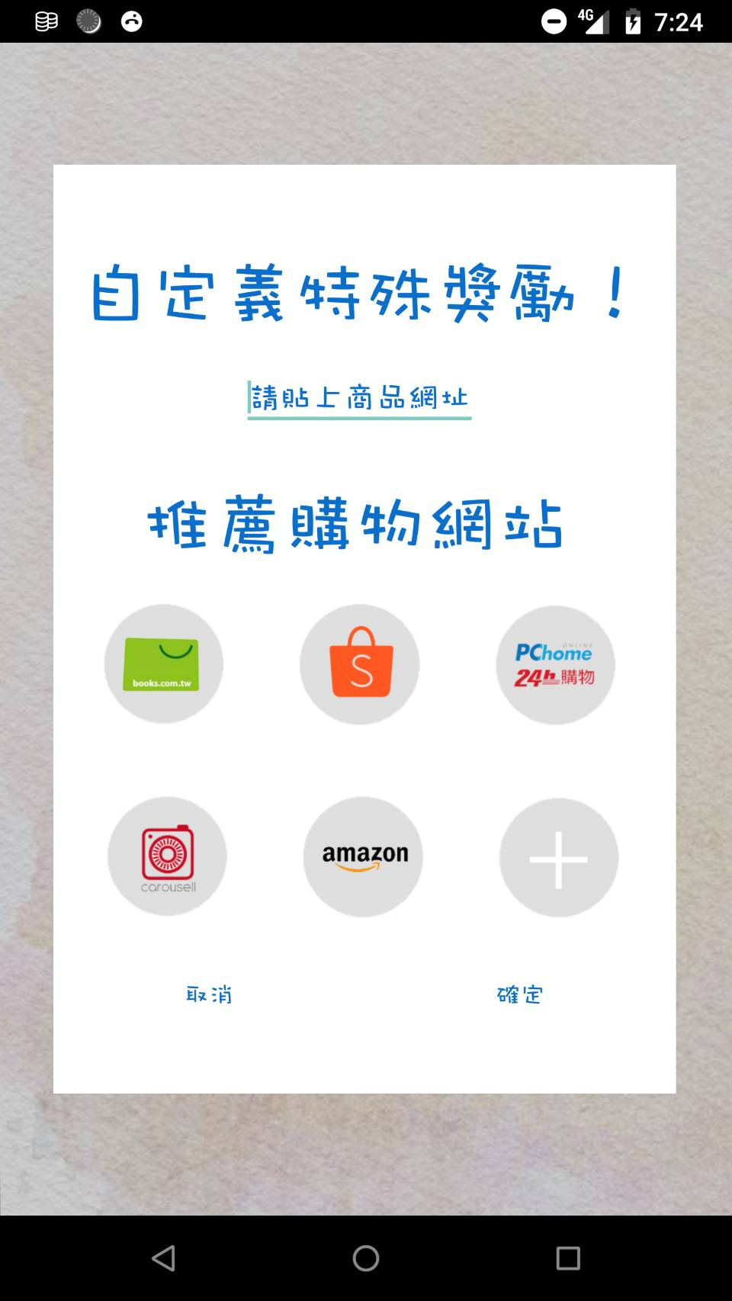
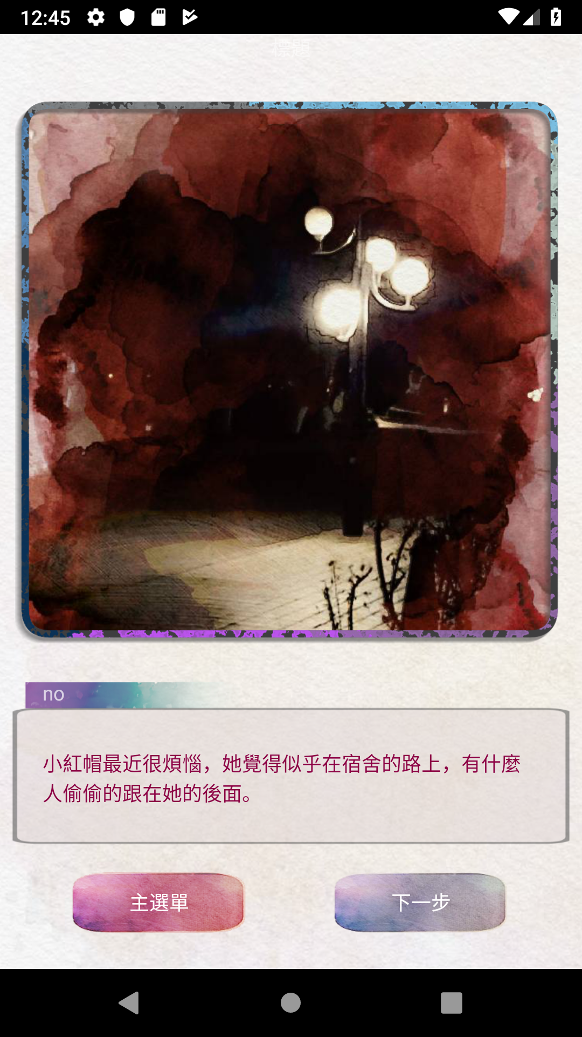
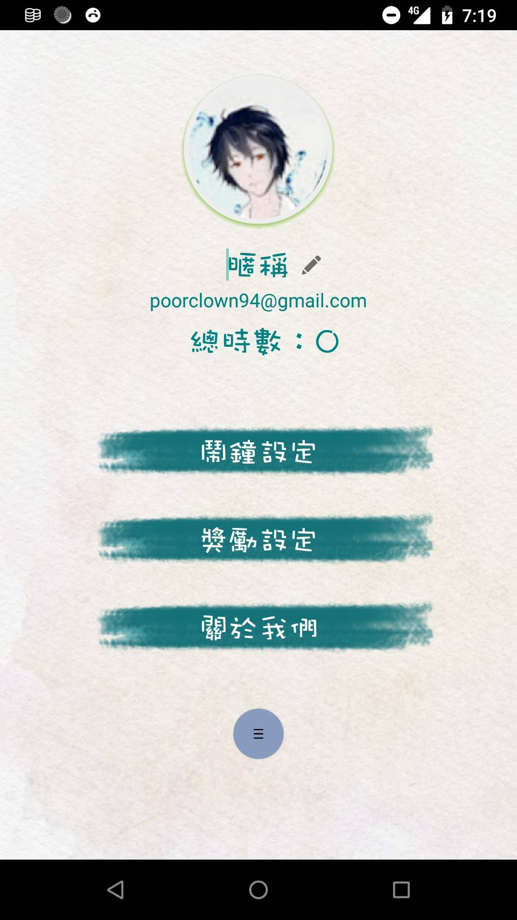
故事—獎勵導向懸浮頁面
故事—故事內容
設定

Slide 48
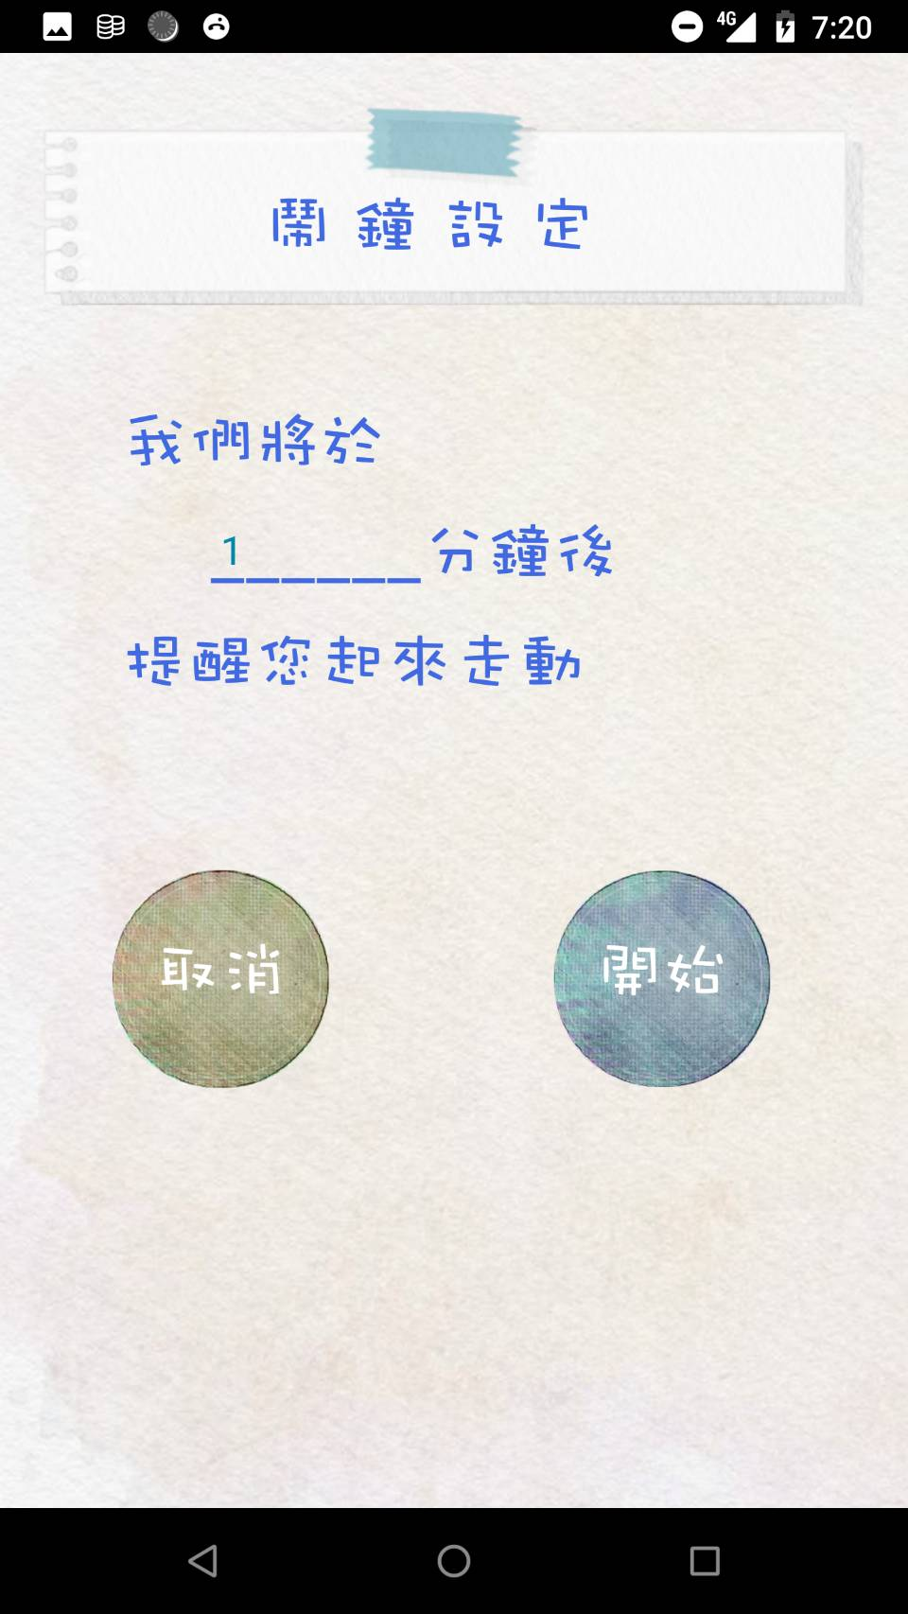
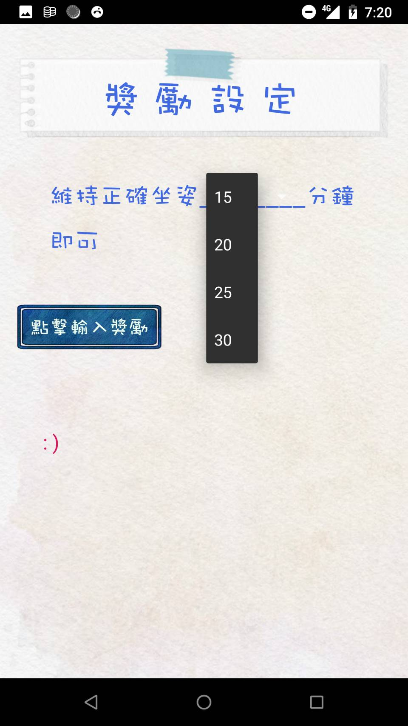
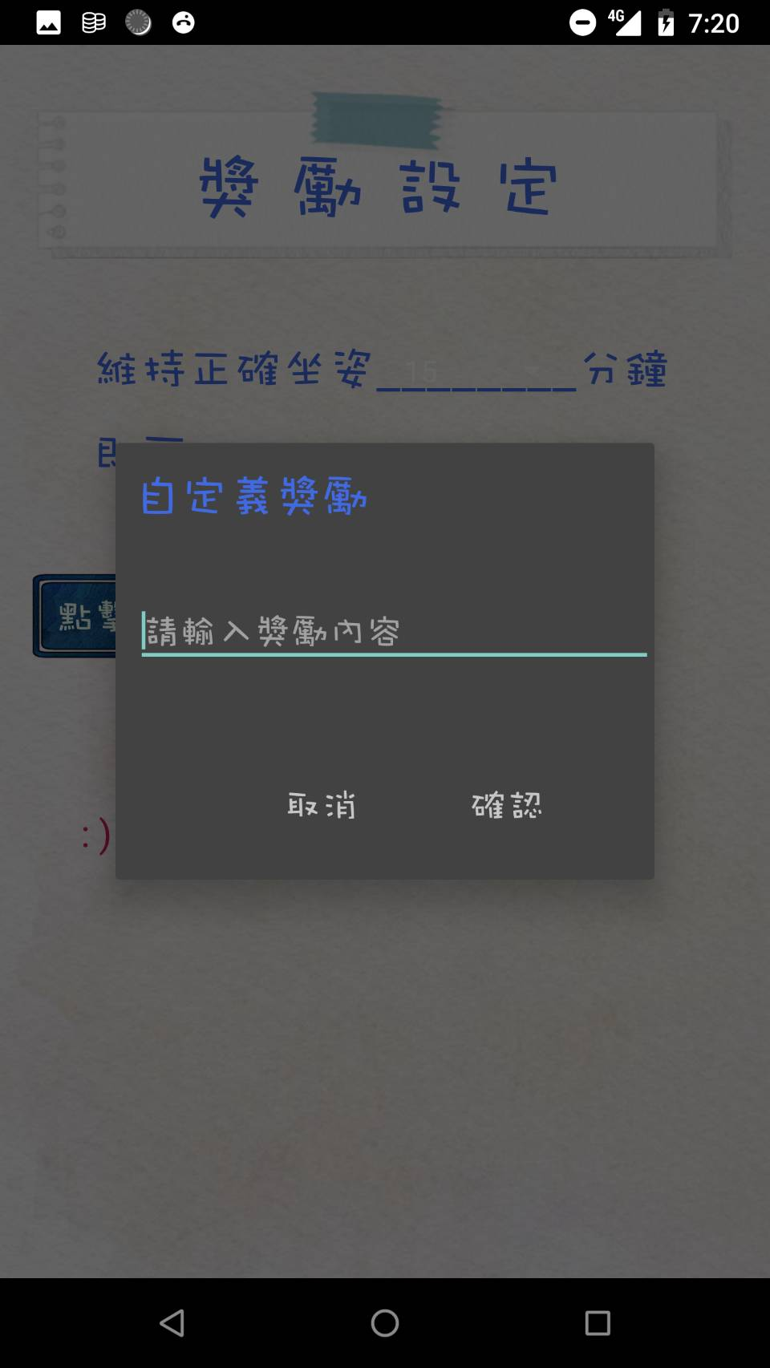
設定—鬧鐘設定
設定—自訂義獎勵
自訂義獎勵—設定懸浮式窗

Slide 49
介面藍圖
電腦運算端

Slide 50
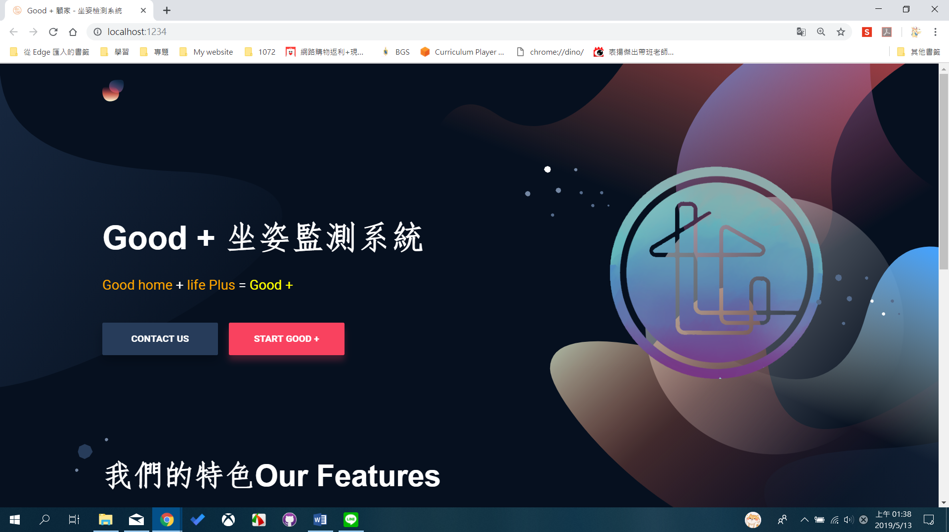
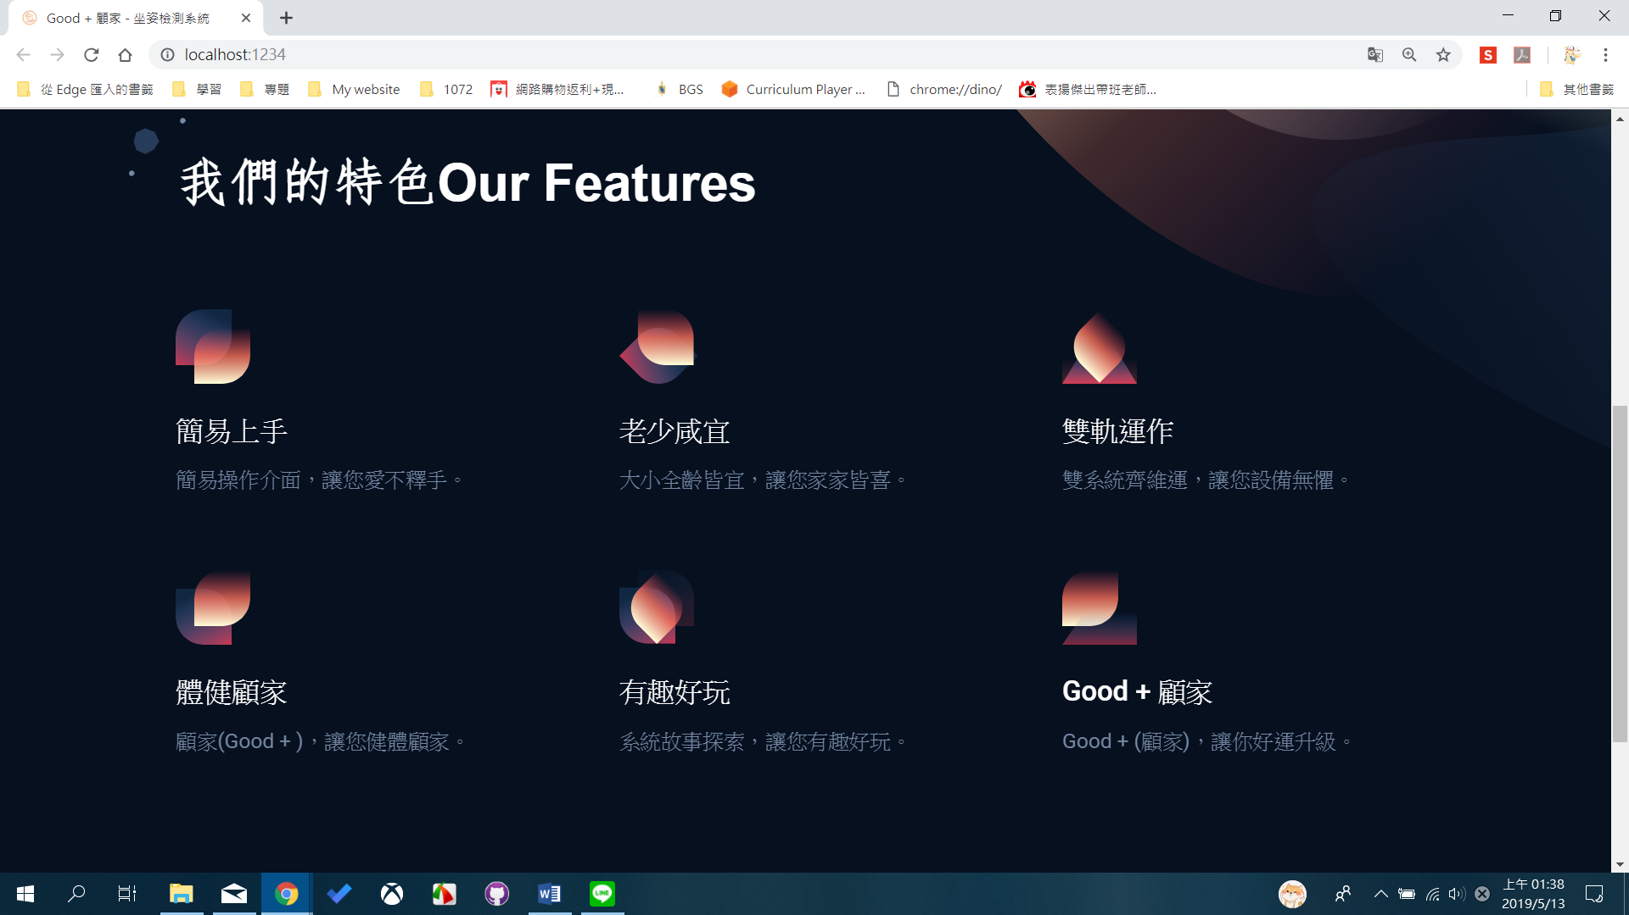
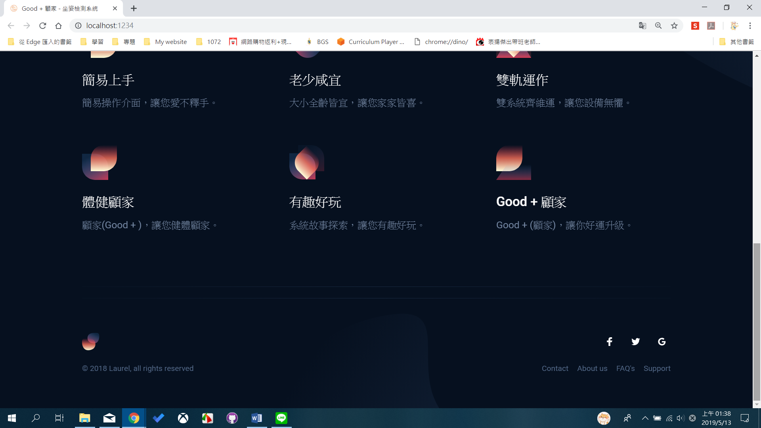
Good+ 坐姿偵測系統
電腦運算端首頁
點擊頁面右上角LOGO、START GOOD+進入系統
點擊CONTACT US進入信箱，可寫email提供建議
右下角為臉書粉絲團、推特、Instagram

Slide 51
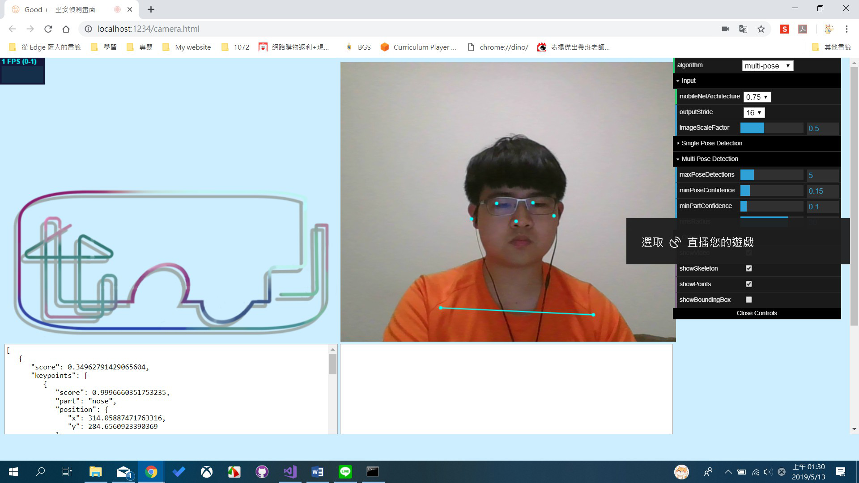

PoseNet模型標點偵測畫面

Slide 52
資源需求 （經濟經費）

Slide 53
系統開發經費_{[註1]}
a. 已持有資源折舊
品項 | 數量 | 單價（NT /） | 小計（NT /）
開發用Android手機折舊 | 5 | 5,247 | 26,235
開發用運算主機折舊 | 1 | 10,325 | 10,325
開發用筆記型電腦折舊 | 4 | 9,258 | 37,032
總計 |  |  | NT / 73,592

Slide 54
b. 人力資源
品項 | 預計耗時（小時） | 時薪（NT /） | 小計（NT /）
App. 製作 | 300_{[註2]} | 150_{[註3]} | 30,000
Posenet影像處理 | 315_{[註4]} | 150 | 47,250
UI 設計 | 45_{[註5]} | 150 | 6,750
機器學習 | 135_{[註6]} | 150 | 20,250
總計 |  |  | NT / 104,250
c. 新添購設備
品項 | 數量 | 單價（NT /） | 小計（NT /）
攝影鏡頭（WebCam） | 3 | 250 | 750
總計 |  |  | NT / 750

Slide 55
總計
品項 | 預估單向金額（NT /）
新購入部分 | 750
已持有資源折舊 | 73,592
人力資源 | 104,250
總計 | NT / 178,592

Slide 56
[註1] 依照團隊進行系統開發時所耗費之經費進行試算。
[註2] 每人每日執行專案2.5小時，合計四人投入，共執行一個月30日計算。
[註3] 以中華民國始自108年01月01日始之基本工資時薪計算。
[註4] 研究階段每人每日進行研究2.5小時，合計三人投入，共執行一個月30日計算；開發階段每人每日執行專案3小時，合計一人投入，共執行一個月30日。
[註5] 每人每日進行研究3小時，合計一人投入，共執行半個月15日。
[註6] 每人每日進行研究3小時，合計一人投入，共執行一個半月45日。

Slide 57
使用者所需經費
品項 | 數量 | 單價（NT /） | 小計（NT /）
Android手機折舊 | 2 | 170 | 340
筆記型電腦折舊 | 1 | 645 | 645
總計 |  |  | NT / 985

Slide 58
折舊備註
品項 | 預估使用年限 | 單價 （NT /） | 年度折舊金額（NT /）
開發用Android手機 | 2 | 14,990 | 5,247
開發用運算主機 | 4 | 59,900 | 10,325
開發用筆記型電腦 | 4 | 52,900 | 9,258
筆記型電腦 | 4 | 12,900 | 645
智慧型手機 | 2 | 3,400 | 170

Slide 59
系統實作專題探討

Slide 60
發展中遇到的問題、困難與解決方法
本系統透過Posenet模型進行點輸出，可是負責點輸出的人員抓了近三個月，依舊抓不出來
設立停損，換一組人嘗試，進行程式架構分析，確立其套件中的關鍵程式，逐行理解與測試
一開始的主題「跌倒偵測系統」實作困難
進行全組討論，若要解決此問題，需買較高規格的攝像頭，但這樣便背離了低價普及初衷，因此最終選擇更換主題
SVM精準度極差
詢問老師，增加訓練資料，更換測資錄製方式，並將資料進行特徵標準化（Normalization），並輔以計算來進行系統偵測輔助

Slide 61
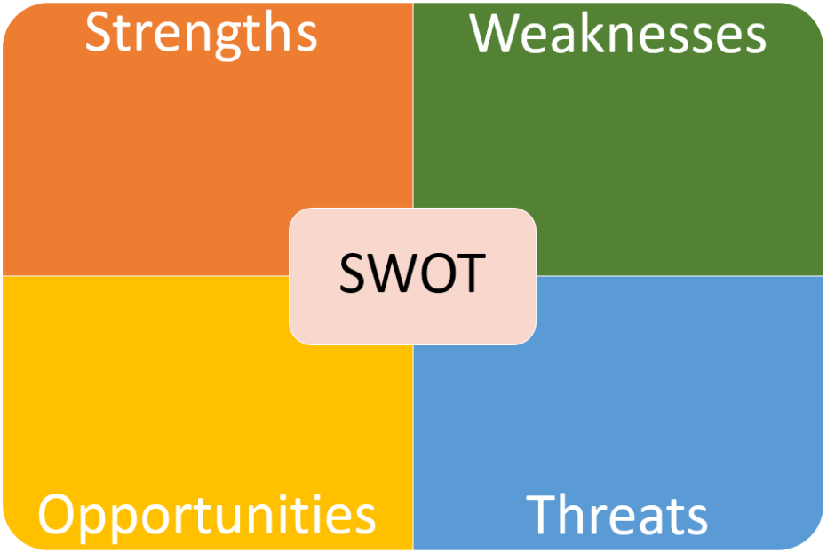
系統優缺評估 SWOT
經濟入門門檻低
操作簡易的系統
輕巧便利的保存
精準度相較業界不足
知名度相對業界不足
消耗使用者設備資源
入門門檻低，易推廣
簡單的設備，易操作
輕便的設備，易收納
相對不精準，難信任
相對不知名，難入手
叫消耗資源，難運作

Slide 62
未來展望

Slide 63
擴大系統偵測範圍，縮小系統侷限度
將運算雲端化，讓手機鏡頭即可運作
與個人電腦廠商合作，將系統內建於該品牌電腦中，增加該品牌電腦亮點，以推廣普及坐姿偵測
開發IOS系統，擴大使用客群
與插畫家合作，吸引眼球，增加使用者動機
與繪本作家合作，增加故事與市場之連結度，增加使用者動機
與電子商務線上購物平台商家合作，進行系統連接導向時合作抽傭
與資訊校系、中小學校合作，讓學生在學習之餘，亦能培養良好坐姿

Slide 64
貢獻度

Slide 65
 | 總% | 個人% | 關瑞興 | 個人% | 王悅琦 | 個人% | 張嘉真 | 個人% | 路若煊 | 個人% | 林孟瑾
Posenet | 20.00% | 80.00% | 16.00% | 0% | 0% | 5% | 1.00% | 5% | 1.00% | 10% | 2.00%
Python | 20.00% | 5.00% | 1.00% | 0% | 0% | 90% | 18.00% | 5% | 1.00% | 0% | 0%
APP | 25.00% | 10.83% | 2.71% | 12.01% | 3.00% | 15.20% | 3.80% | 22.68% | 5.67% | 39.28% | 9.82%
文件 | 10% | 60% | 6.00% | 5% | 1.00% | 5% | 0.50% | 15% | 1.50% | 10% | 1.00%
系統概述文件 | 5% | 5% | 0.25% | 0% | 0% | 0% | 0% | 95% | 4.75% | 0% | 0%
影片 剪輯 | 5% | 0% | 0% | 90% | 4.50% | 0% | 0% | 10% | 0.50% | 0% | 0.00%
美工 | 10% | 0% | 0% | 15% | 1.50% | 0% | 0% | 5% | 0.50% | 80% | 8.00%
資料庫 | 5% | 0% | 0% | 0% | 0% | 0% | 0% | 65% | 3.25% | 35% | 1.75%
總 貢獻度 | 100% |  | 25.96% |  | 10.00% |  | 23.30% |  | 18.17% |  | 22.57%

Slide 66
根據GitHub之貢獻度
 | 增加 | 刪減 | 扣除額_{[備註]} | 增加 + 刪減 - 扣除額
關瑞興 | 725 | 649 | 0 | 1374 | 10.83%
王悅琦 | 910 | 614 | 0 | 1524 | 12.01%
張嘉真 | 2579 | 429 | 1080 | 1928 | 15.20%
路若煊 | 2169 | 708 | 0 | 2877 | 22.68%
林孟瑾 | 3433 | 1551 | 0 | 4984 | 39.28%

